Slide 1
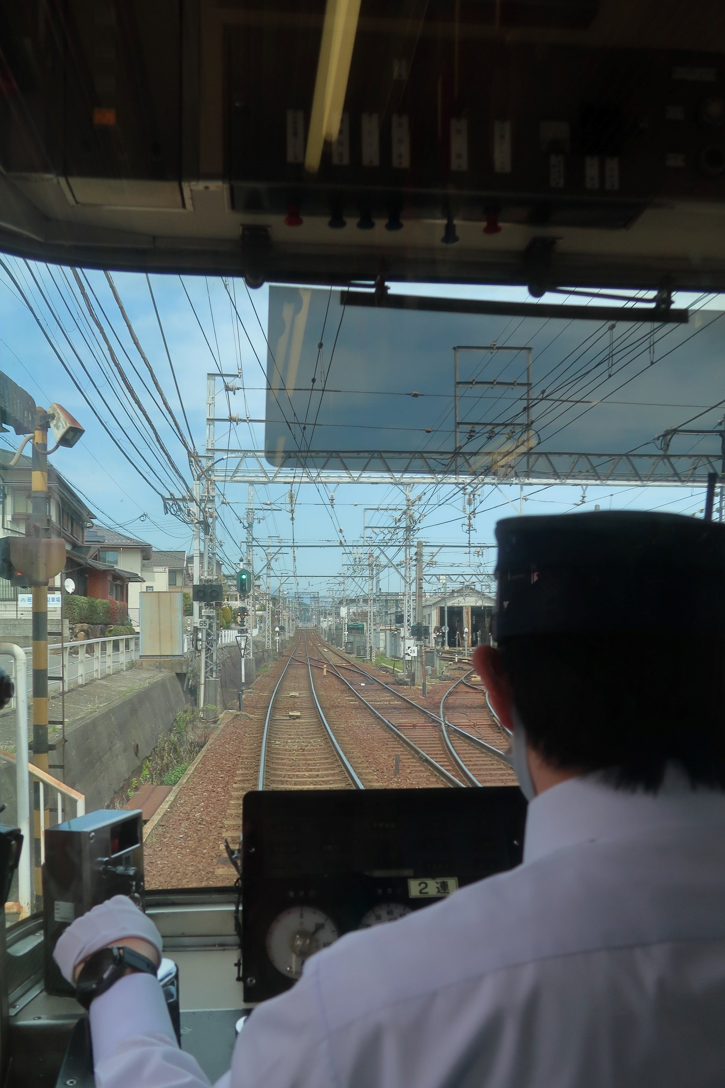
京阪
電車
大津の京阪電車を愛する会
京阪電気鉄道株式会社
主催
協力
夏休み
お仕事体験
京阪電車をもっと知って、もっともっと好きになろう！
小３～中学生対象 夏休み京阪電車お仕事体験を実施します
日時・場所
実施概要
対象者
・参加費
定員
申し込み
ご注意
お問合せ
8月21日（木）１３：３０～１５：００ 京阪電車 錦織車庫 （近江神宮前駅下車）
鉄道の安全な利用方法、運転方法などを学んだ後、実際に電車の運転を体験します。
大津の京阪電車を愛する会会員または会員のご家族で、小学3～6年生および中学１～3年生の方。対象者の方は参加費無料です。
20名（応募者多数の場合は抽選）
往復はがきに ①「お仕事体験参加希望」 ②参加者氏名と学年 ③会員氏名と住所 ④当日の連絡先電話番号 を記入し、下記宛お送りください。 締切7月31日、当日消印有効です。
〒520-0861 大津市石山寺３－２７－11 大津の京阪電車を愛する会事務局
当選通知はがきが受講票となります。
※現在会員でない方は、入会後にお申し込みください。（但し、応募者多数の場合は抽選となりますので、入会していただいても参加できない場合があります）
※お子様だけの参加です。保護者の方は同席できません。また駐車場はありませんので
会場へは電車でお越しください。（保護者待合室はご用意します）
📞０７７ｰ５34ｰ２800 大津の京阪電車を愛する会事務局（平日9:00～17:00）

